Slide 1
Visualisierung der Schweizer Nettostromproduktion
Mit Fokus auf die Kernkraftenergie
Yanis Schärer

Slide 2
Inhalt
Ziele
Überlegungen und Vorgehensweise
Datenquelle
Workflow
Ordnerstruktur
Beispiele
Aktueller Stand und Ausblick

Slide 3
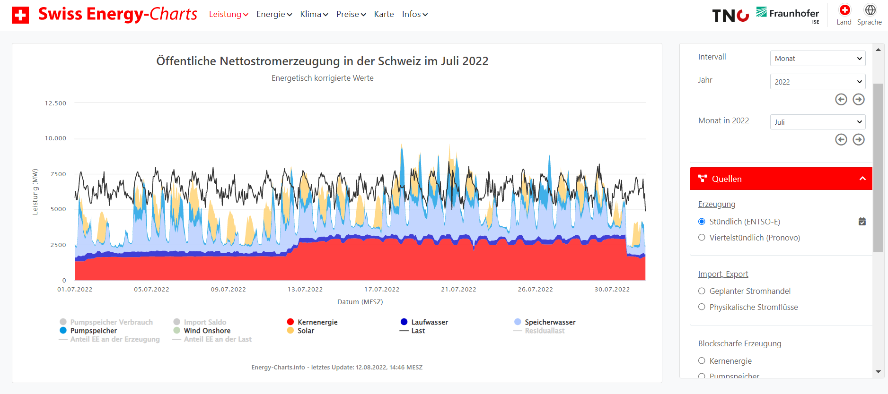
Ziele
Die Wichtigkeit der Kernkraft in der Schweizer Stromproduktion mit Hilfe von herunterladbaren Grafiken aufzeigen (zusätzlich zu Tabellenform)
Blickfang auf der Startseite von swissnuclear.ch
Vorlagen/Idee: Swiss-Energy Charts, Axpo Power Switcher
Notes:
Grafiken haben mehr Wirkung als blanker Text. Grafiken können auch gut in internen und externen Berichten, Zeitungen sowie Zeitschriften abgedruckt werden.
Neue Internetseite.
Als lose Vorlagen dienen die Swiss-Energy Charts und viele andere öffentliche Datenbanken mit Visualisierungsfunktion. Ziel ist nicht eine interaktive Karte, sondern herunterladbare Grafiken.

Slide 4
Überlegungen und Vorgehensweise
Herunterladen der Daten
Mehrere Möglichkeiten auf Entso-E
Mit welchem Programm?
Erste Versuche
Python
Problem mit Wasserkraftdaten
Austausch mit Pronovo, Swissgrid und EEX
Modularer Aufbau
Übersicht durch Hilfsprogramme
Automatisierung
Mit welchem Programm?

Slide 5


DatenQuelle
Die Entso-E Transparency Platform bietet grosse Mengen an unterschiedlichen Daten in stündlicher Auflösung im CSV-Format an.
Beispiele: Produktion pro Technologie, Produktion pro Anlage, Physischer Fluss (Import/Export), Totale Last, Abschaltungen, ...
SFTP-Server
Swissnuclear.ch
Automatisierter Zugriff
Lokaler Speicher
Lokale Datenverarbeitung
Download
Notes:
Entso-E: Europäischer Verband für die Zusammenarbeit der Übertragungsnetzbetreiber für Strom. Swiss-Energy Charts nehmen Daten auch von Entso-E.
Bietet haufenweise Daten an, siehe Beispiele. Zu den für die Schweiz wichtigsten Technologien gehören Kernkraft, Wasserkraft, Solarkraft, Windkraft.
Alle Daten werden auf einem SFTP (SSH File Transfer Protocol) Server, welcher automatisierten Zugriff zulässt, zur Verfügung gestellt. Für den Zugriff braucht es nur ein kostenloses Konto auf der Transparency Platform.
In unserem Fall werden die aktuellen Daten einmal täglich auf den lokalen Speicher heruntergeladen, wo sie danach weiterverwendet werden können. Die erstellten Grafiken und die dafür verwendeten Daten werden auf swissnuclear.ch zum Download zur Verfügung gestellt.

Slide 6
Workflow
Verwendete Programme und Programmiersprachen: Windows Aufgabenplanung und Python
Windows Aufgabenplanung: Startet jeden Tag zu einer bestimmten Zeit die Python Scripts.
Python Script 1:
Greift auf den SFTP-Server der Transparency Platform zu und lädt die nötigen Dateien herunter.
Extrahiert und sortiert die Daten und speichert sie in neuen monatlichen (bzw. jährlichen) Dateien ab.
Löscht die originalen Dateien.
Python Script 2:
Erstellt täglich eine grafische Übersicht der letzten 30 Tage und eine Datei mit den verwendeten Daten (mit einem Tag Verzögerung).
Erstellt monatlich (jeweils am 6.) eine blockscharfe Übersicht des letzten Monats
Erstellt jährlich (am 6. Jan.) eine blockscharfe Übersicht des letzten Jahres.
Notes:
Läuft automatisch ab und braucht dafür nichts Anderes als einen eingeschalteten Rechner.
Script 1: erkennt auch, wenn Daten fehlen, weil z.B. der Computer für mehrere Tage abgestürzt ist und niemand hat es bemerkt.
Script 2: die verschiedenen Grafiken werden in den nächsten Folien gezeigt.

Slide 7
Ordnerstruktur
H:\KKW Unterstützung\Kernanlagen (CH)\Produktionsdaten Entso-E CH
README.txt, log.txt
Informationen und Log-Datei
core
Enthält u.a. die beiden Hauptscripts (import_data_entsoe.py & generate_files.py)
dep
Enthält zusätzlichen Code, welcher von den core-Scripts verwendet wird («dependencies»)
tools
Enthält die Batch-Datei scheduler.py, welche täglich vom Aufgabenplaner ausgeführt wird
res
Enthält statische Elemente (z.B. das swissnuclear Logo)
misc
Enthält verschiedene Dateien, welche nicht (mehr) verwendet werden
Export
In diesen Ordner werden die Grafiken und die CSV-Dateien abgelegt

Slide 8
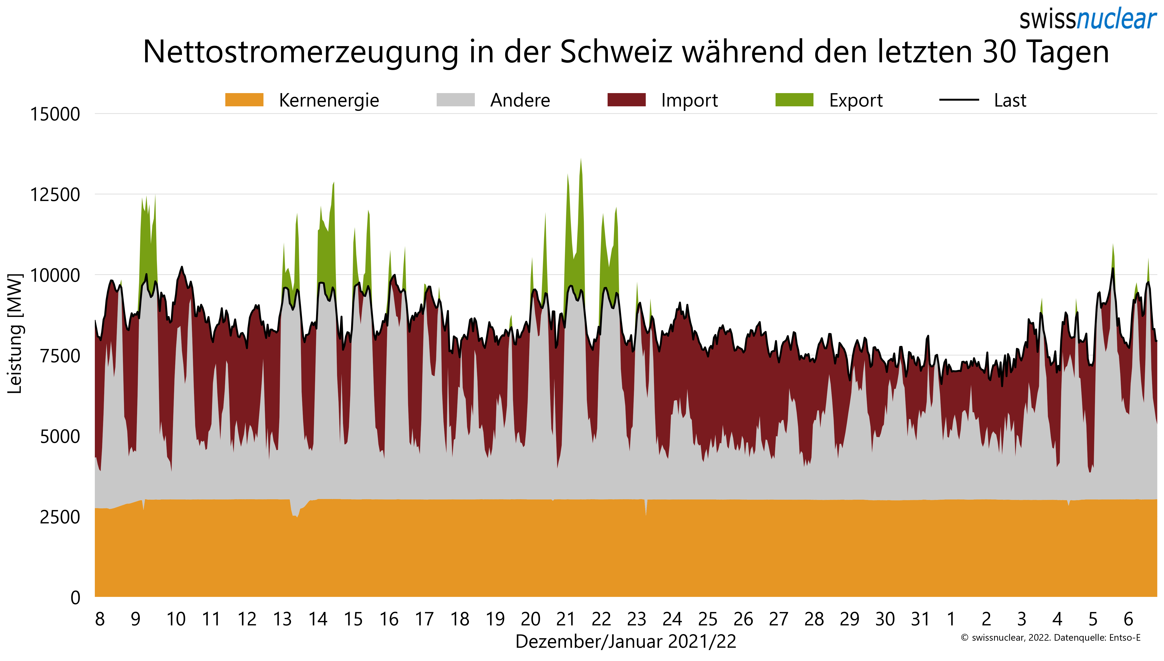
Beispiel – letzte 30 Tage
Notes:
FARBWAHL BEGRÜNDEN

Slide 9
Beispiel – monatliche Zeitreihe

Slide 10
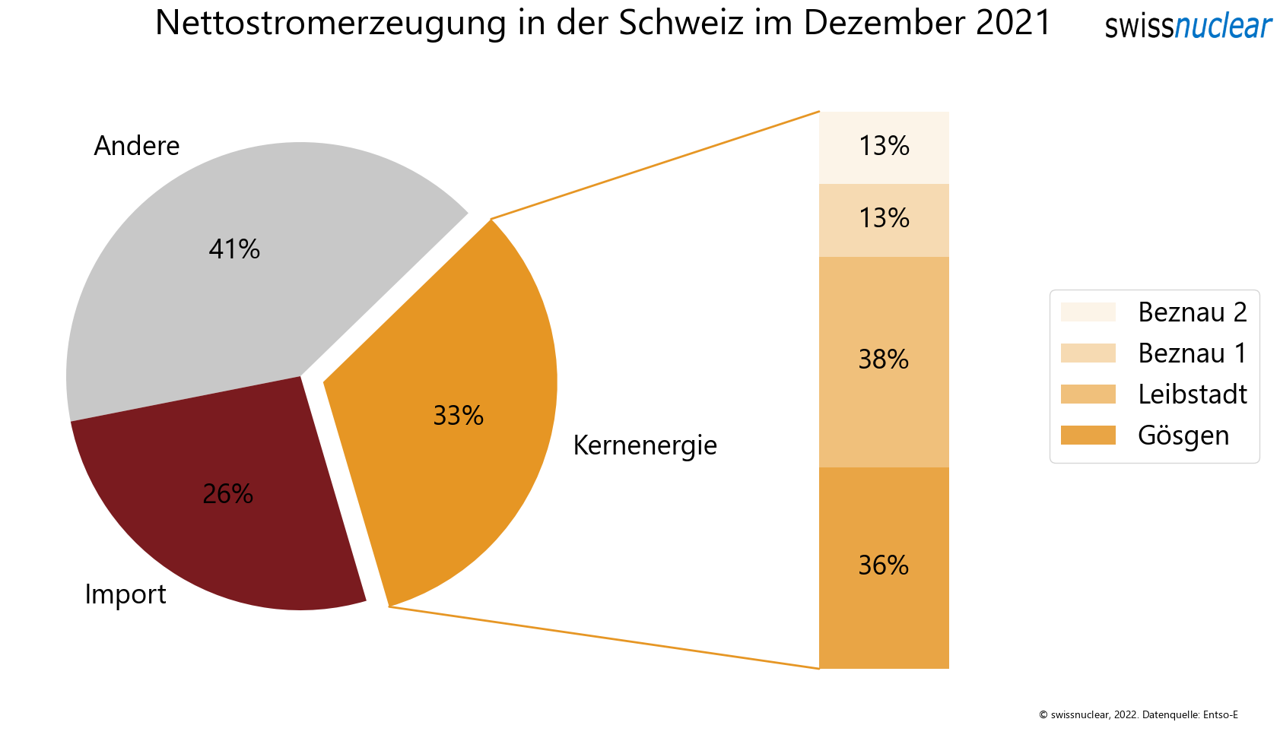
Beispiel – Monatliche Verteilung

Slide 11
Beispiel – Jährliche Zeitreihe

Slide 12
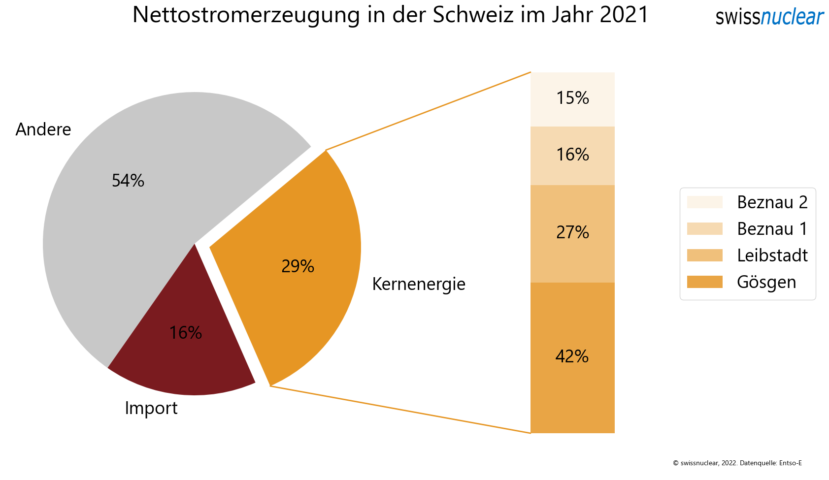
Beispiel – Jährliche Verteilung

Slide 13
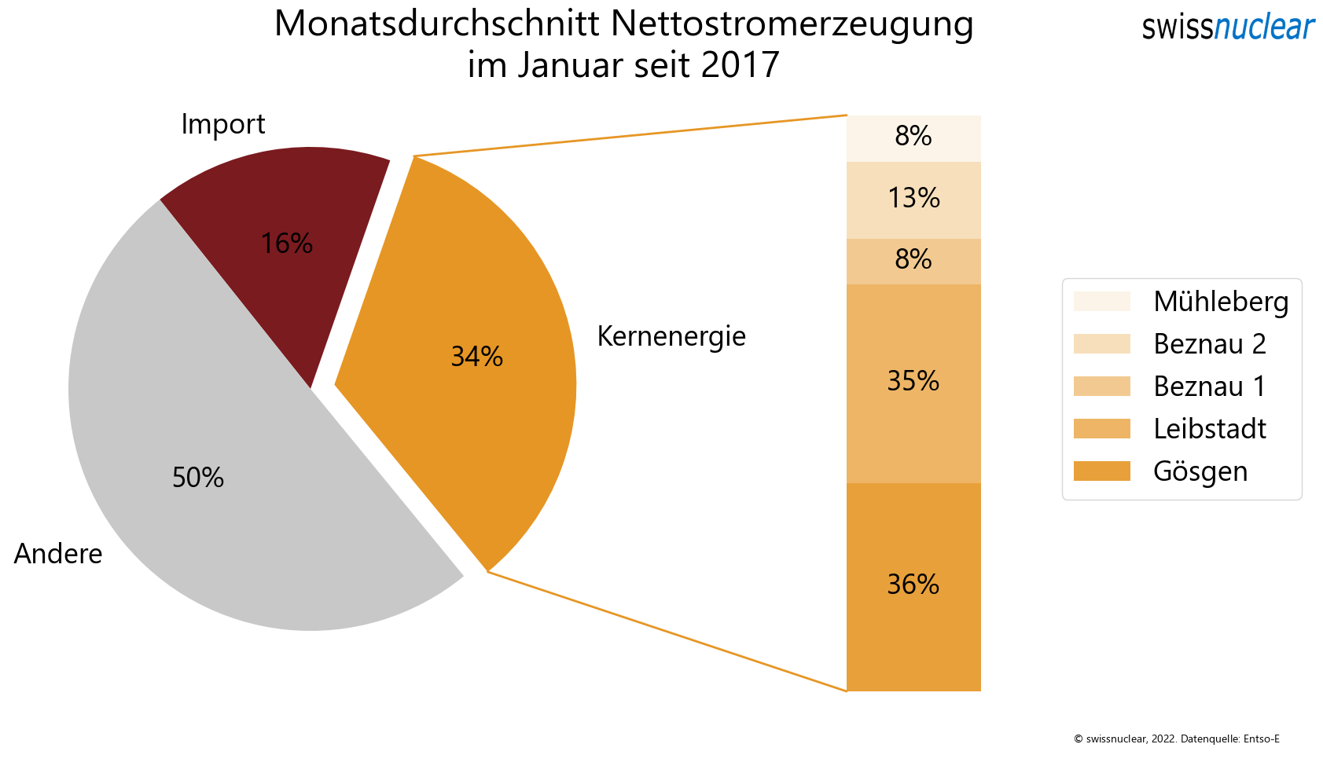
Beispiel – Weitere Darstellungen

Slide 14
Aktueller Stand und Ausblick
Aktueller Stand
Die Grafiken sind neben Deutsch auch in Französisch und Englisch verfügbar
Die Daten, welche für die Diagramme verwendet werden, sind ebenfalls verfügbar
Ausblick
Nächster Schritt: Automatisches Hochladen der Diagramme und CSV-Dateien auf swissnuclear.ch
Weitere Möglichkeit: Hinzufügen der geplanten und erzwungenen Abschaltungen zu den blockscharfen Diagrammen

Slide 15
Herzliche Dank für Ihre Aufmerksamkeit
Haben Sie Fragen?

